Slide 1

Меры безопасности и
правила поведения
на льду
Отдел безопасности людей на водных объектах Главного управления МЧС России по Архангельской области
2020

Slide 2

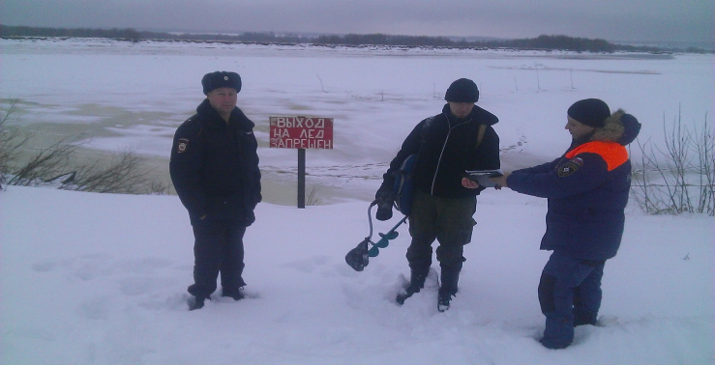
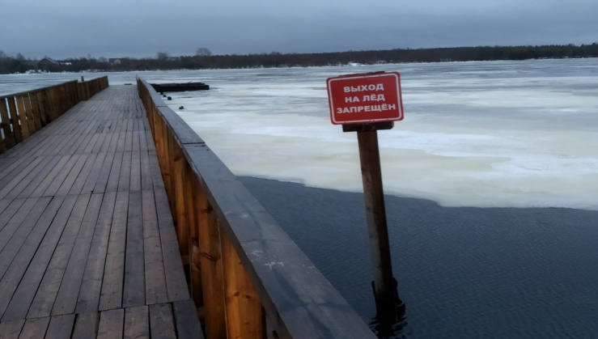
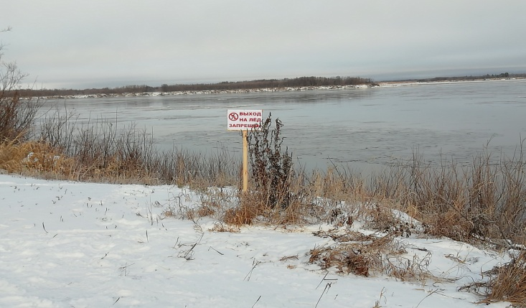
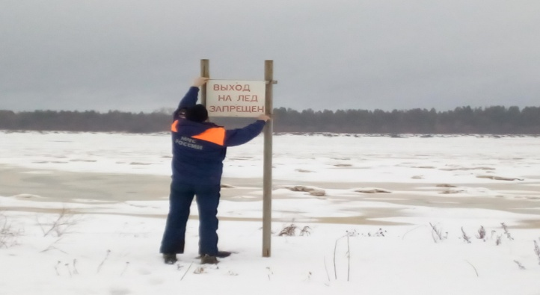
С начала ледостава в муниципальных образованиях Архангельской области вводятся запреты выхода (выезда) на лед. Выходить в этот период на лед водоемов смертельно опасно. Соблюдение этих запретов контролирует полиция , администрации муниципальных образований, инспектора ГИМС при проведении совместных патрулирований.

Slide 3
Областным законом Архангельской области предусмотрена административная ответственность за нарушение этих правил.
Закон Архангельской области от 3 июня 2003 г. N 172-22-ОЗ "Об административных правонарушениях"
ст.2.1. Нарушение правил охраны жизни людей на водных объектах в Архангельской области
6. Выход на лед в местах, где выставлены запрещающие знаки безопасности, -
влечет предупреждение или наложение административного штрафа на граждан в размере от пятисот до одной тысячи рублей.
7. Выезд наземных транспортных средств на лед в местах, для этого не оборудованных, за исключением снегоходов промышленного и самодельного изготовления, -
влечет наложение административного штрафа на граждан в размере от пятисот до двух тысяч рублей.
Родители несовершеннолетних, находящихся на льду в период действия запрета могут быть привлечены по ч.1 ст. 5.35 КоАП РФ «Неисполнение родителями и иными законными представителями несовершеннолетних обязанностей по содержанию и воспитанию несовершеннолетних»

Slide 4
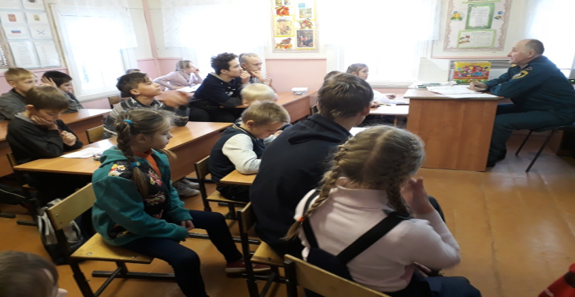
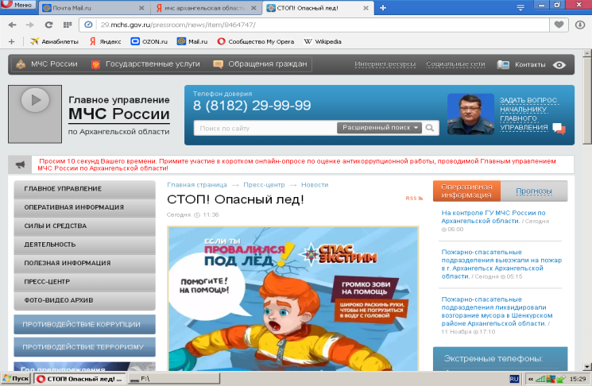
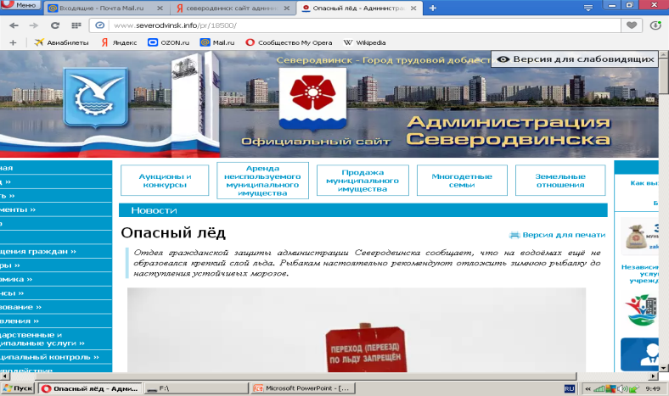
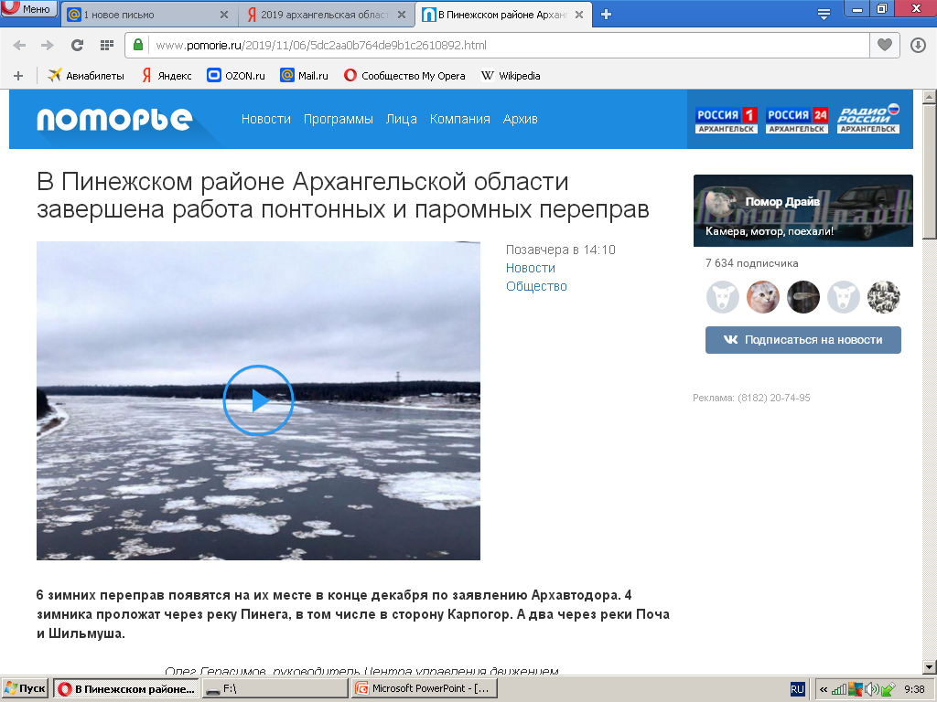
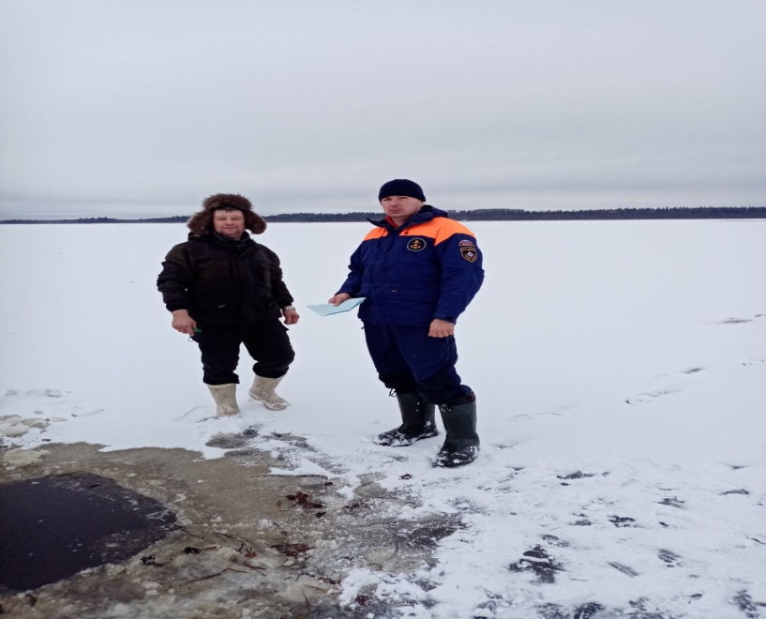
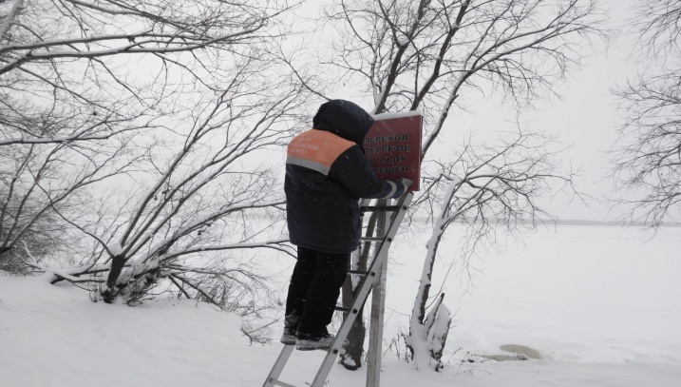
Профилактическая работа, проводимая по предупреждению гибели на воде
Проведение профилактических мероприятий с детьми
Карпогорско-Пинежский ИУ
Публикация статей на сайте Главного управления
МО «Северодвинск» публикация профилактических материалов на официальном сайте
12.11.2019
12.11.2019
11.11.2019
СМИ: ведётся подготовка к наведению ледовых переправ
«Приморский МР» профилактическая работа с рыбаками
МО «Город Архангельск» установка знаков безопасности
11.11.2019
11.11.2019
12.11.2019
Notes:
4
4

Slide 5
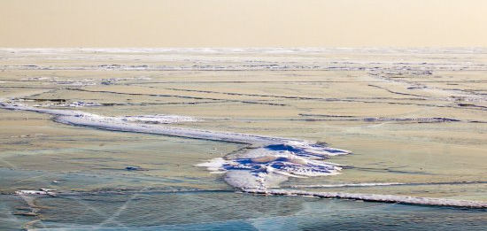
Меры безопасности и правила поведения на льду
Прочность льда
можно определить визуально:
Лёд голубого цвета – прочный,
2. Лёд белого цвета – прочность в 2 раза меньше
3. Лёд серый, матово-белый или с желтоватым оттенком
– о п а с е н.

Slide 6
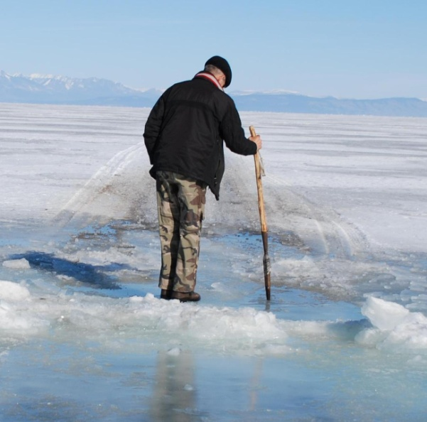
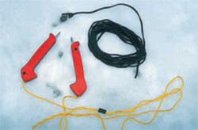
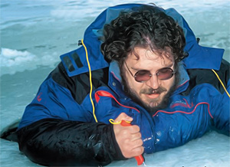
Меры безопасности и правила поведения на льду
ВЫХОДЯ НА ЛЁД,
НЕОБХОДИМО ВЗЯТЬ С СОБОЙ СНАРЯЖЕНИЕ:
1) Легкая и теплая одежда, не стесняющая движение, а также обувь, без особых усилий снимающуюся с ног.
Спасательные ножи (продаются в специализированных рыболовных магазинах). Их следует носить зачехленными на груди;
3) Веревка (не менее 10 м) с «живой» петлей;
4) Шест длиной 2 - 3 метра;
5) Пешня (состоит из металлического четырехгранного
заостренного стержня с деревянной рукояткой).

Slide 7
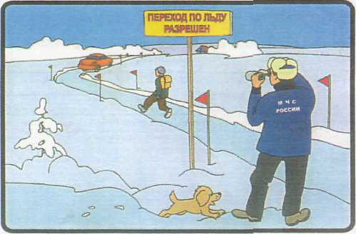
Меры безопасности и правила поведения на льду
П О М Н И Т Е !
МЕСТА ДЛЯ ПЕРЕХОДА ВОДОЁМОВ ПО ЛЬДУ
СПЕЦИАЛЬНО ОБОЗНАЧАЮТСЯ И ПОСТОЯННО КОНТРОЛИРУЮТСЯ!
Переход по льду разрешен

Slide 8
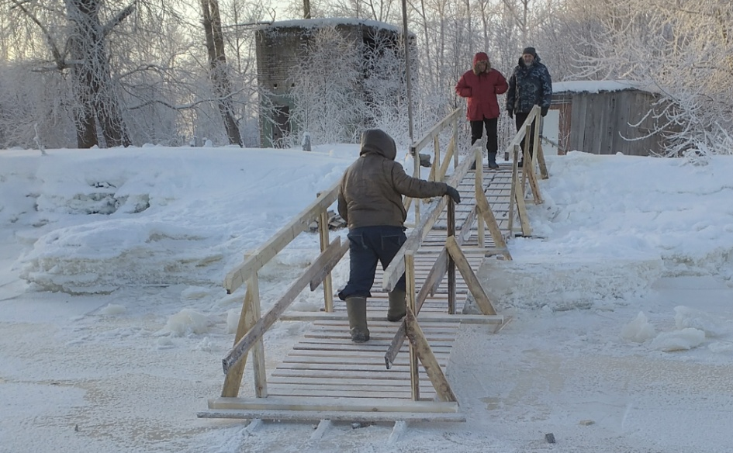
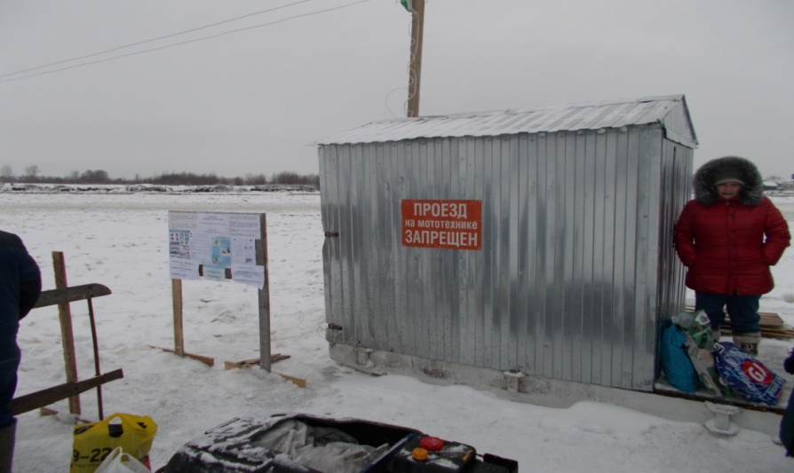
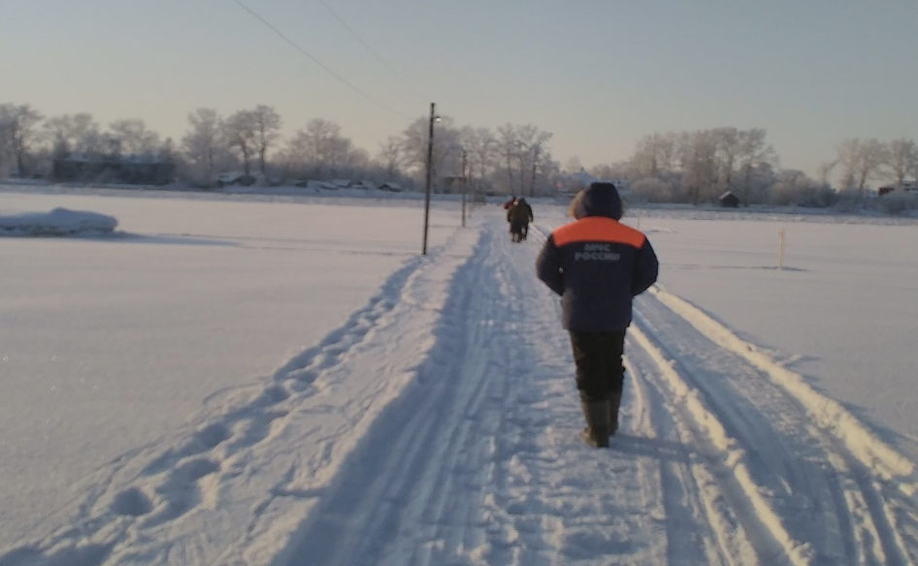
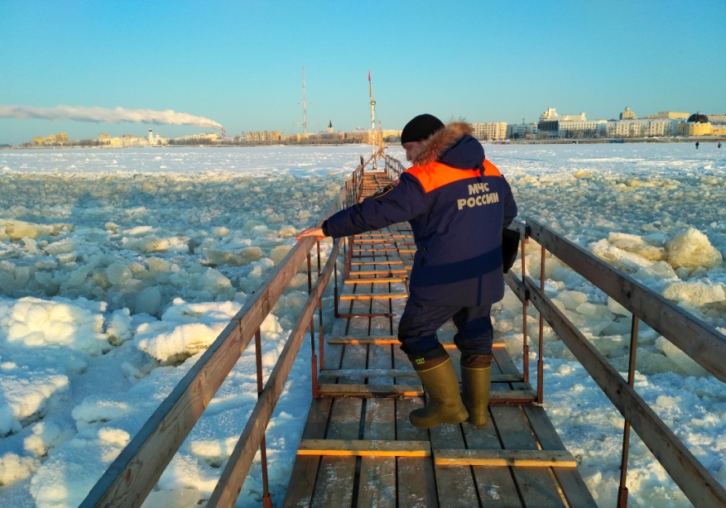
Меры безопасности и правила поведения на льду
П О М Н И Т Е !
Переправы через судовой ход на особом контроле, так как он не замерзает всю зиму и переход возможен ТОЛЬКО в обозначенных местах, после установки работниками переправы мосткового перехода.

Slide 9

Меры безопасности и правила поведения на льду
НЕ ПРОВЕРЯЙТЕ ПРОЧНОСТЬ ЛЬДА НОГОЙ!
ДИСТАНЦИЯ МЕЖДУ ПЕШЕХОДАМИ ДОЛЖНА БЫТЬ 5 – 6 МЕТРОВ!

Slide 10
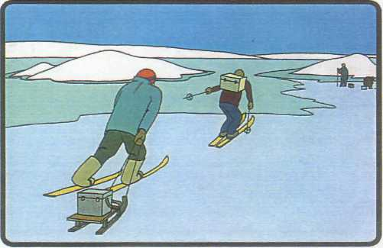
Меры безопасности и правила поведения на льду
Передвигаясь по льду, будьте всегда готовы
немедленно освободиться от груза!

Slide 11
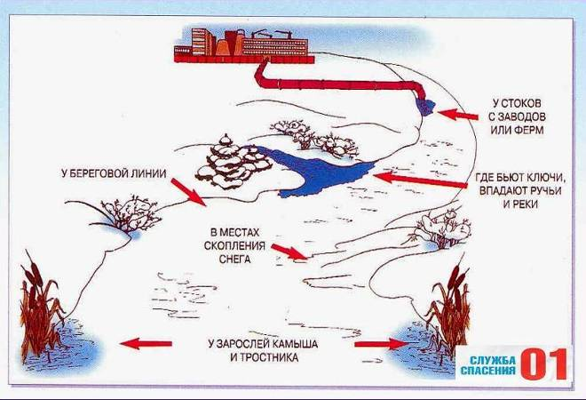
Меры безопасности и правила поведения на льду
Не приближайтесь к тем местам, где происходит сброс теплых вод с промышленных предприятий и из бассейнов спортивных комплексов.

Slide 12
Меры безопасности и правила поведения на льду
Не следует ходить рядом с трещинами или по участку льда, отделенному от основного массива трещинами

Slide 13
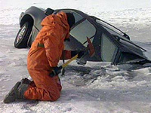
Меры безопасности и правила поведения на льду
НА АВТОТРАНСПОРТЕ ПЕРЕПРАВЛЯТЬСЯ ПО ЛЬДУ
МОЖНО ТОЛЬКО В РАЗРЕШЕННЫХ ДЛЯ ЭТОГО МЕСТАХ, А ЭТО ОФИЦИАЛЬНО ОТКРЫТЫЕ ТРАНСПОРТНЫЕ ЛЕДОВЫЕ ПЕРЕПРАВЫ

Slide 14
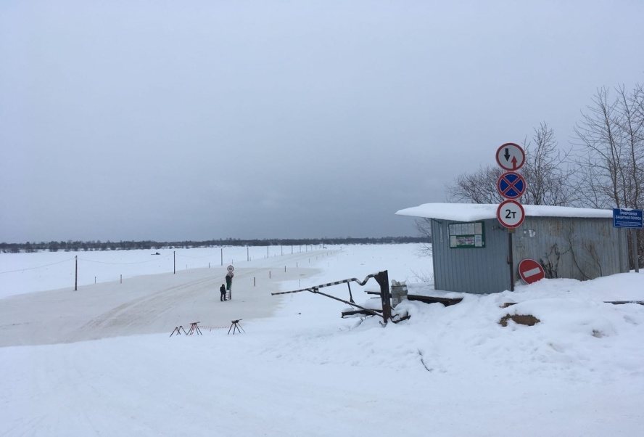
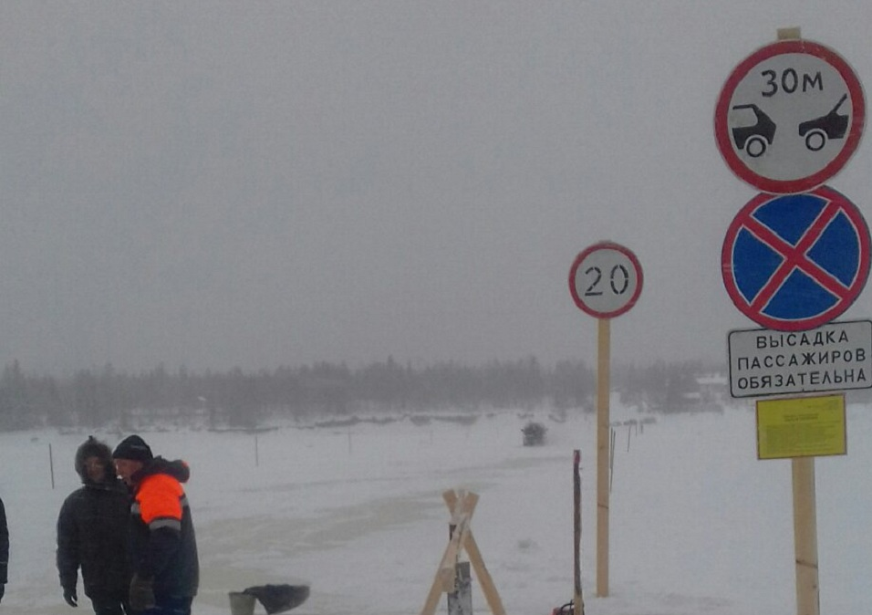
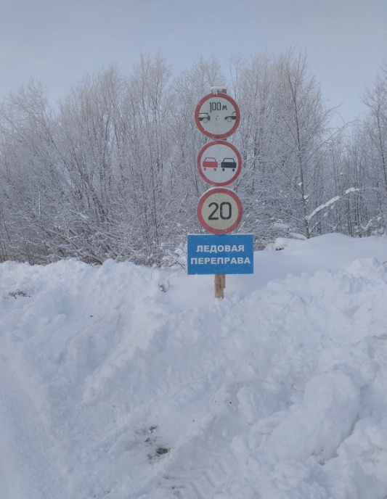
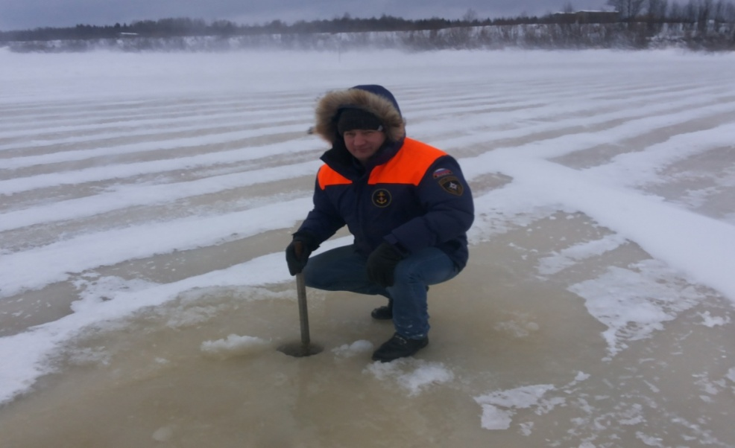
Меры безопасности и правила поведения на льду
Ледовая транспортная переправа обозначается стендом и дорожными знаками.

Slide 15
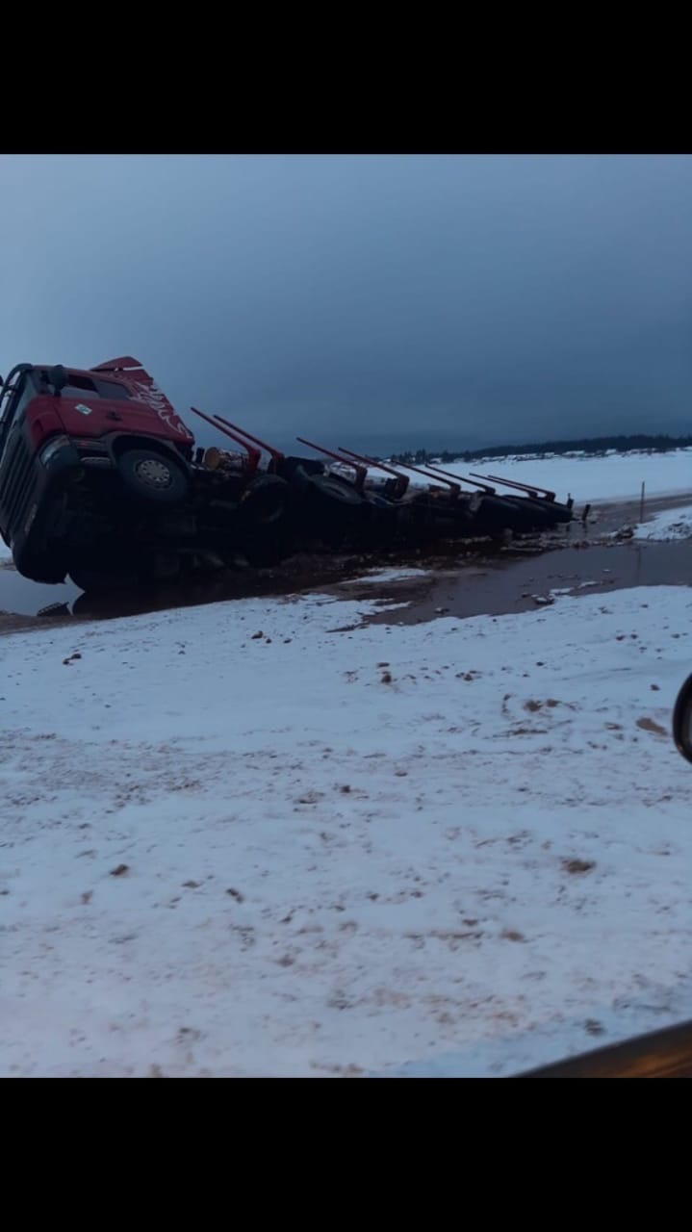
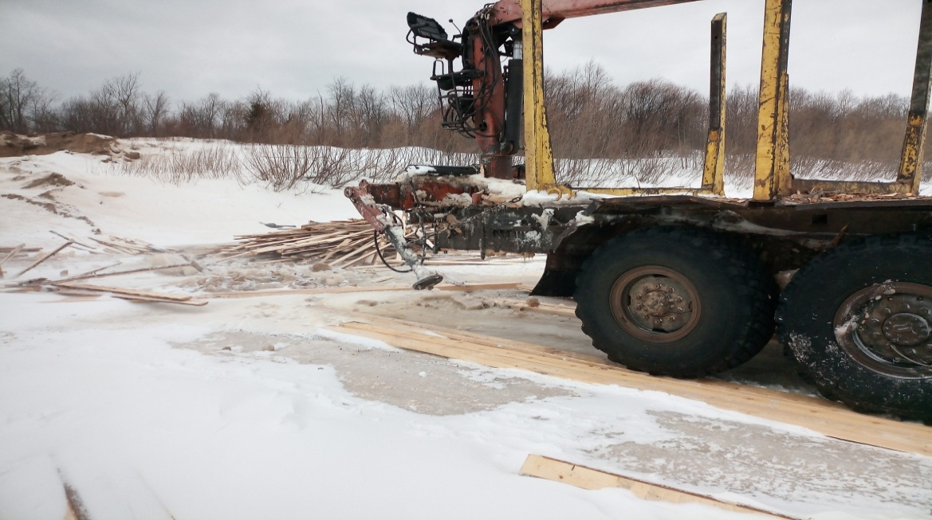
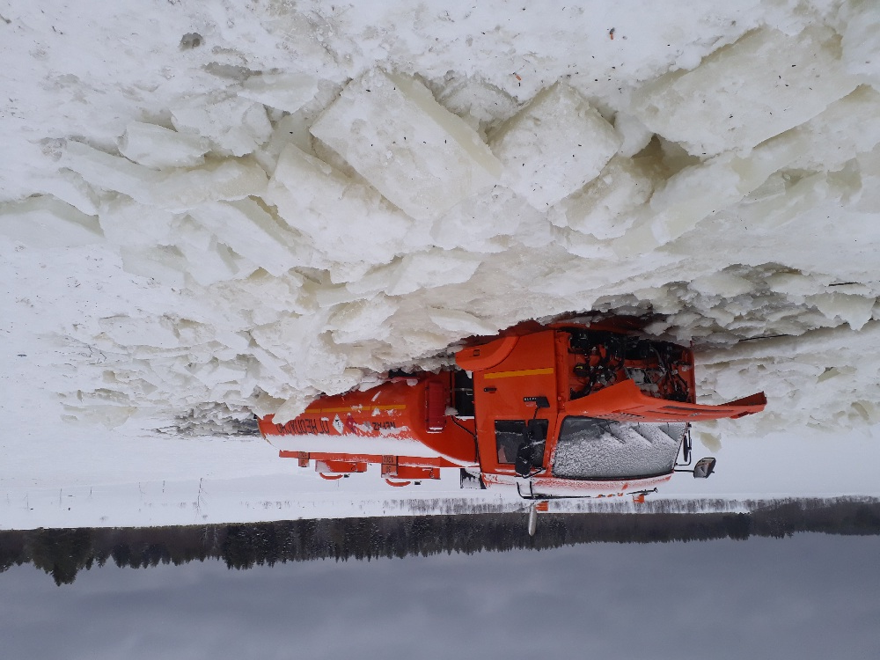
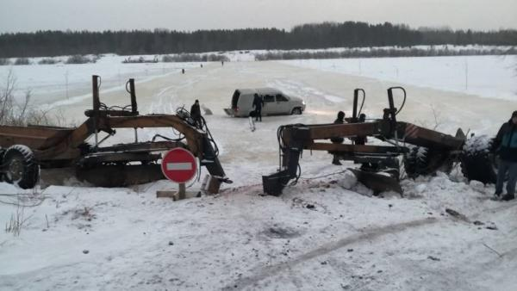
Меры безопасности и правила поведения на льду
Необходимо строго соблюдать требования по грузоподъемности и порядку движения на переправе
16.02.2020, Виноградовский МР, р. Северная Двина п. Рочегда
05.03.2020, Виноградовский МР, р. Северная Двина п. Усть-Ваеньга
18.12.2019 Холмогорский МР, р. Пинега переправа «Паленьга-Светлый»
11.02.2020, Пинежский МР, р. Пинега п. Сосновка

Slide 16
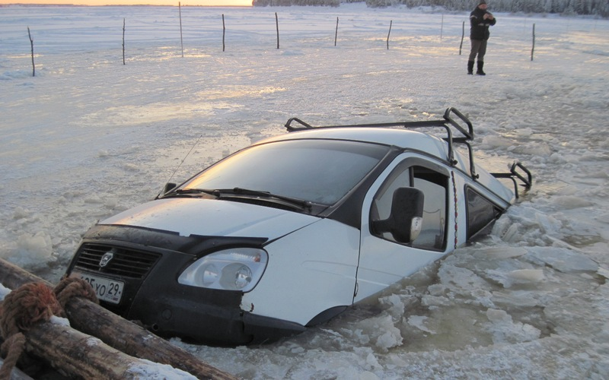
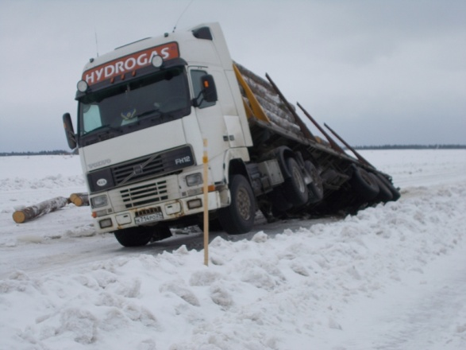
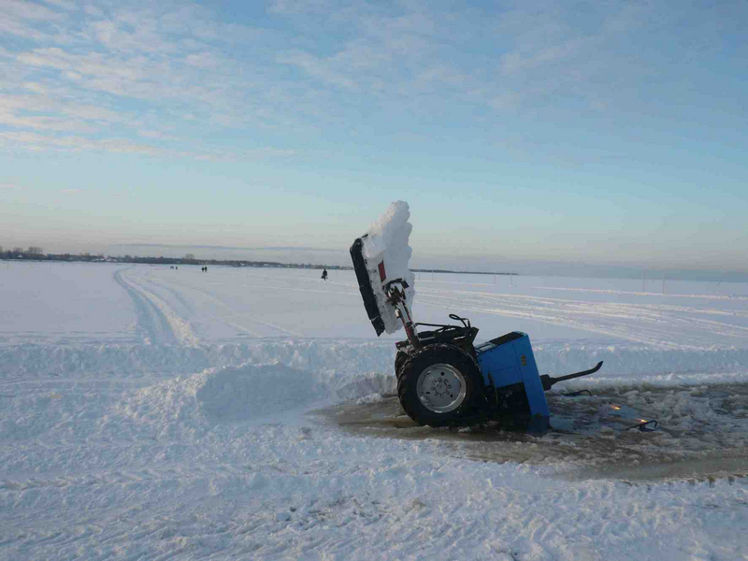
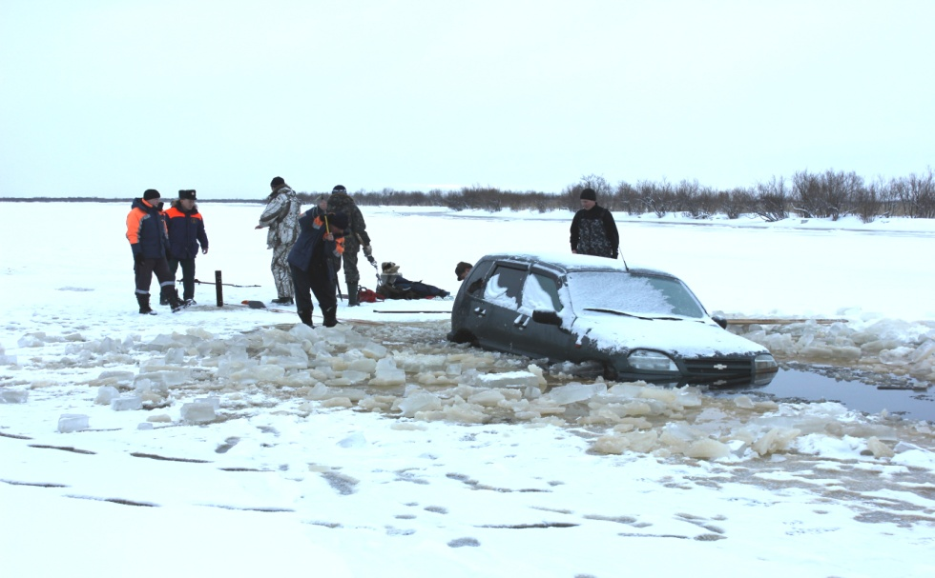
Меры безопасности и правила поведения на льду
Провалы под лед

Slide 17
Меры безопасности и правила поведения на льду
СЛУЧАИ ГИБЕЛИ НА ЛЬДУ
15.04.2020 оз. Лача провалились под лед и утонули 2 рыбаков.
14.01.2020 провалились под лед р. Емца на снегоходе 2 человека;
02.11.2019 провалился под лед и утонул рыбак на оз. Травное;
26.03.2019г. о. Фадеевка р. Северная Двина, где при движении на мотобуксировщике через протоку при очевидных обстоятельствах провалился под лёд и утонул мужчина.
20.04.2019 озеро Лача в 1 км от берега мыса Ольгский при передвижении на снегоходе провалились по лед и утонули 4 мужчины.
Апрель 2018 в Ленском районе при провале под лед погибли мальчик и девочка;
декабрь 2015 года в Пинежском районе на реке Пинега у д. Ваймуша провалилась под лёд и погиб мальчик 2005 г.р.
сентябрь 2015 года Плесецкий район р. Ваймуга девочка 2013 гр. утонула оставшись без присмотра взрослых - упав в реку.

Slide 18
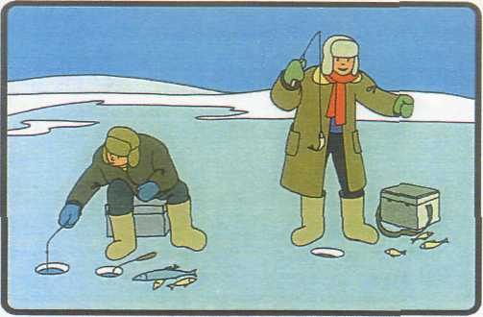
Меры безопасности и правила поведения на льду
Во время зимней рыбалки думайте прежде всего
о безопасности и только потом об улове!

Slide 19
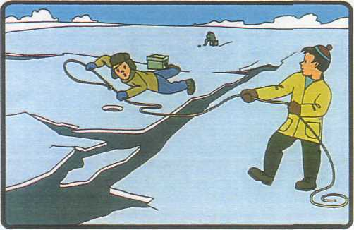
Меры безопасности и правила поведения на льду
Во время занятия подлёдным ловом рыбы
всегда имейте под рукой веревку 12-15 метров.

Slide 20
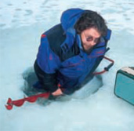
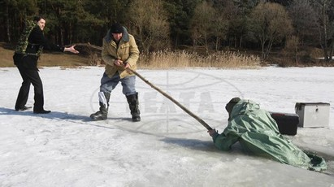
Меры безопасности и правила поведения на льду
Рядом с лункой держите доску, шест
или большую ветку.

Slide 21
Меры безопасности и правила поведения на льду
Если переходите водоем на лыжах:
Крепления лыж отстегните (чтобы, в крайнем случае, быстро
от них избавиться);
Лыжные палки несите
в руках;
Петли палок не надевайте на кисти рук.

Slide 22
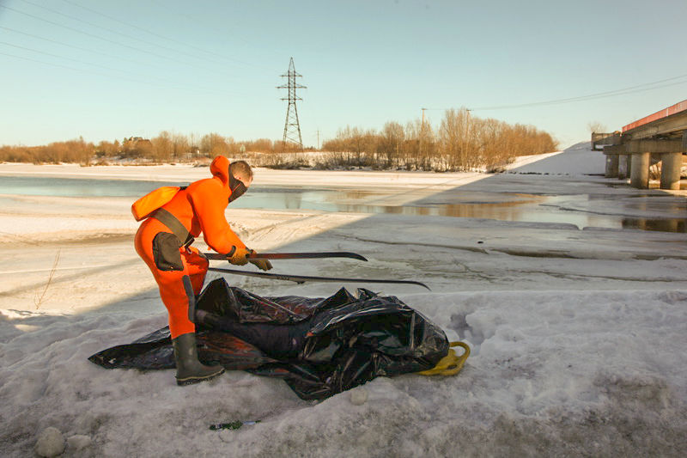
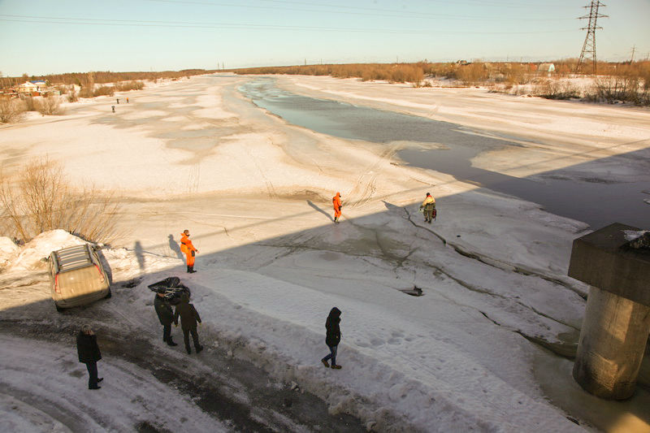
Меры безопасности и правила поведения на льду
10 марта 2015 года на р. Юрос, в районе ул. Дачной, катались на лыжах несколько пенсионеров. Неподалеку от группы мужчин по льду передвигалась одинокая лыжница. При попытке переехать на другой берег реки в 150 м от моста женщина попала в промоину. Мужчины пытались помочь тонущей, протягивали ей лыжные палки, но все было бесполезно – женщина ушла под воду.

Slide 23
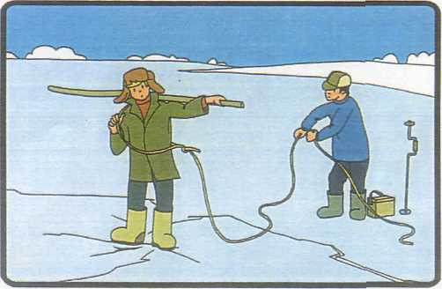
Меры безопасности и правила поведения на льду
Опасные места проходите только
при крайней необходимости и только со страховкой!
Передвигайтесь скользящим шагом!

Slide 24
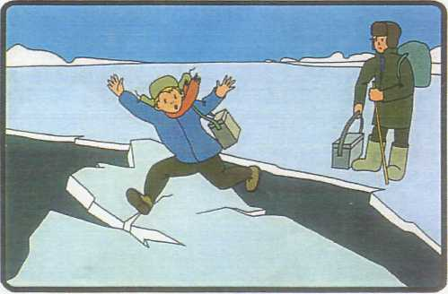
Меры безопасности и правила поведения на льду
Не прыгайте на оторвавшуюся льдину.
Она может не выдержать ваш вес и перевернуться

Slide 25
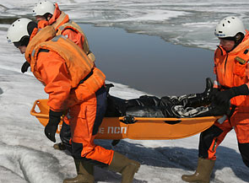
Меры безопасности и правила поведения на льду
П о м н и т е !
Каждая секунда пребывания
в ледяной воде работает против: даже 10-15 минут нахождения в воде опасно для жизни!

Slide 26
Меры безопасности и правила поведения на льду
Если вы провалились,
что делать?
Главное, не терять самообладание!
Нужно помнить,
что даже плохо плавающий человек способен некоторое время удержаться на поверхности за счет
воздушной подушки, образовавшейся под одеждой.

Slide 27
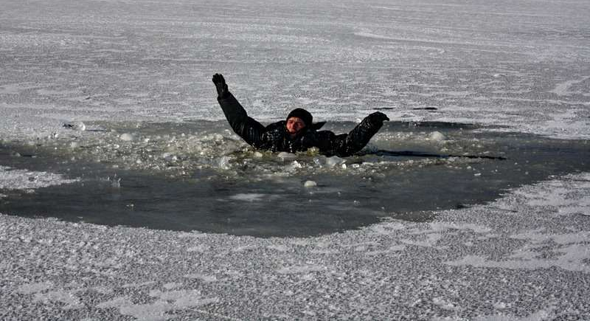
Меры безопасности и правила поведения на льду
Н е п а н и к у й т е !
Позовите на помощь.
Не погружайтесь под воду с головой!

Slide 28
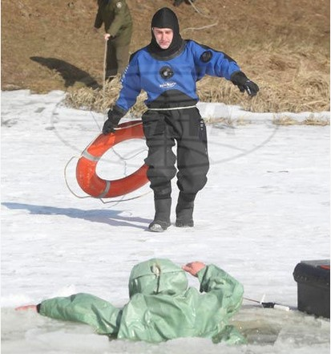
Меры безопасности и правила поведения на льду
Раскиньте руки и постарайтесь избавиться
от лишних тяжестей.
Не делайте резких движений - не обламывайте кромку.

Slide 29
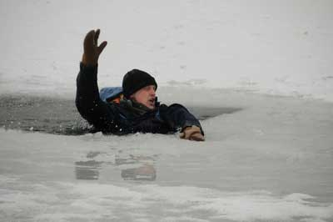
Меры безопасности и правила поведения на льду
Постарайтесь перебраться к тому краю полыньи, где течение не унесет вас под лед.

Slide 30
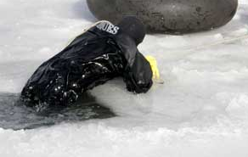
Меры безопасности и правила поведения на льду
Пытайтесь опереться грудью на кромку льда
с выброшенными вперед руками,
пробуйте выбраться на лёд.

Slide 31
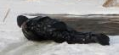
Меры безопасности и правила поведения на льду
Как только большая часть тела окажется на льду,
перекатитесь на живот и отползайте от края полыньи как можно дальше.

Slide 32
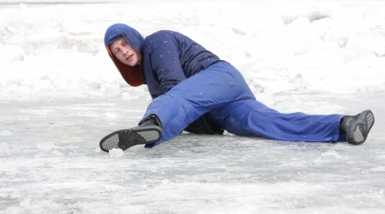
Меры безопасности и правила поведения на льду
Выбирайтесь в ту сторону, откуда пришли , т. к.
там проверенный лёд.

Slide 33
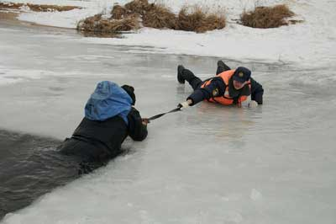
Меры безопасности и правила поведения на льду
Приближаться к провалившемуся под лёд
нужно лёжа с раскинутыми в сторону руками и ногами.

Slide 34

Меры безопасности и правила поведения на льду
Если под рукой имеются доски, лестницы, шесты или другие предметы, используйте их для оказания помощи

Slide 35

Меры безопасности и правила поведения на льду
Когда нет никаких предметов для оказания помощи –
два-три человека ложатся на лёд и цепочкой продвигаются
к пострадавшему, удерживая друг друга за ноги.

Slide 36

Меры безопасности и правила поведения на льду
А первый подает пострадавшему
связанные ремни или одежду.

Slide 37

Меры безопасности и правила поведения на льду
Когда есть промоины
или битый лед
необходимо использовать спасательные шлюпки.
Для продвижения
шлюпки вперед используются
«кошки» и багры.

Slide 38
Меры безопасности и правила поведения на льду
УВАЖАЕМЫЕ ДЕТИ И ВЗРОСЛЫЕ!
П Р Е Д У П Р Е Ж Д А Е М ВАС!
ВО ИЗБЕЖАНИЕ ТРАГИЧЕСКИХ СЛУЧАЕВ:
Коллективные выезды на лед для отдыха и рыбалки необходимо согласовать с подразделениями МЧС России;
2. Руководителям организаций необходимо назначить приказом
ответственных за обеспечение порядка в пути следования и на водоемах ;
3. Ответственные лица должны пройти инструктаж в подразделениях МЧС России;
4. Соблюдайте элементарные правила безопасности на льду;
5. Помните, безопасным для пешеходов лёд считается при толщине не менее 12 см, выходить на лед можно только после снятия запрета, вводимого местными властями.
6. Передвижение по льду водоемов на автотранспорте разрешено только на официально открытых ледовых переправах.

Slide 39

Меры безопасности и правила поведения на льду
РОДИТЕЛИ!
НЕ ОСТАВЛЯЙТЕ
ДЕТЕЙ
БЕЗ ПРИСМОТРА !

Slide 40

Меры безопасности и правила поведения на льду
Будьте внимательны к себе и своему здоровью, ведь, сэкономленные
пять минут
не смогут заменить Вам всю жизнь!

Slide 41

Меры безопасности и правила поведения на льду
Будьте внимательны к окружающим!
Если вы стали свидетелем чрезвычайного происшествия, немедленно сообщите об этом по телефону
службы спасения:
(звонок бесплатный)
По возможности
окажите пострадавшему первую помощь и ждите прибытия спасателей.

Slide 42
Отдел безопасности людей на водных объектах Главного управления МЧС России
по Архангельской области»
тел. 65-37-31
Мухорин Дмитрий Анатольевич
«Центр ГИМС Главного управления МЧС России
по Архангельской области»
тел. 20-46-53
Миронов Андрей Михайлович

